Slide 1



Slide 2
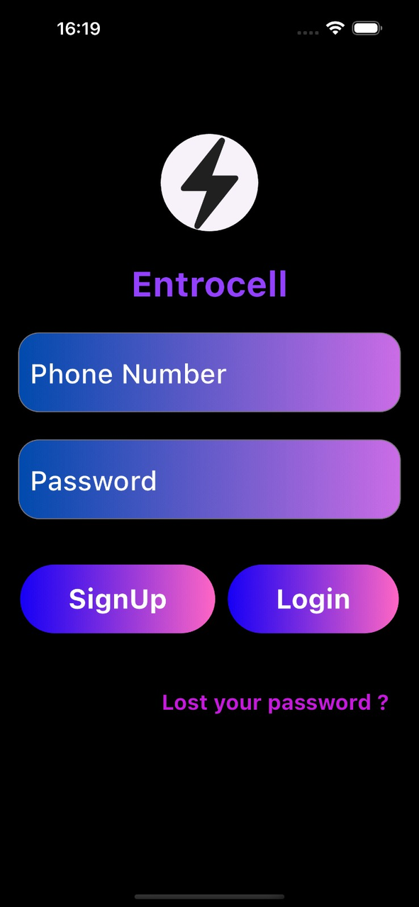
ENTROCELL MOBİL
Uygulamamızın bu kısmında Kullanıcı giriş ve uygulamamıza üye olabilecektir

Slide 3
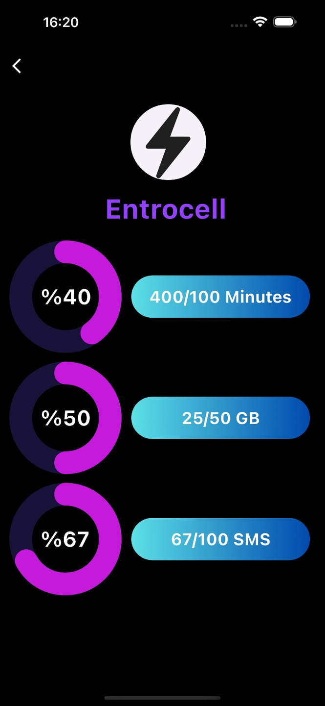
Kalan Kullanım Hakları Sayfası
Kullanıcı sms , dakika ve internet/ kalan kullanım haklarını görüntüleyebilecektir

Slide 4
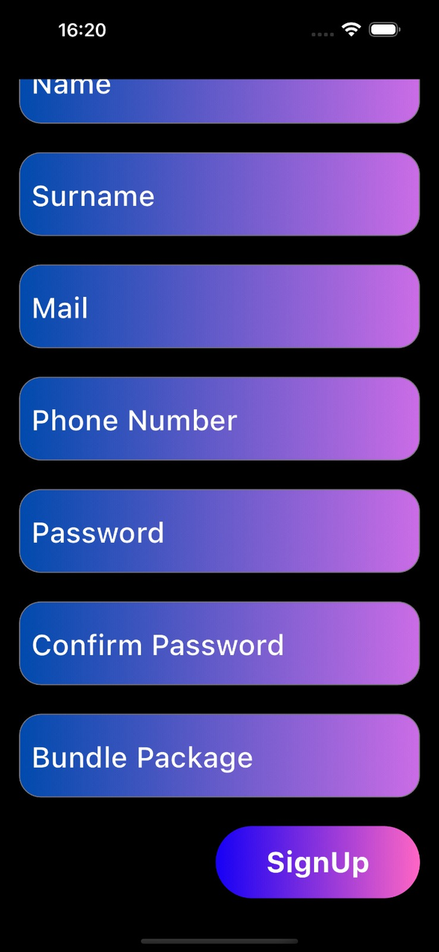
ÜYE OLMA SAYFASI
Kullanıcı bilgilerini girerek üye olabilecektir

Slide 5
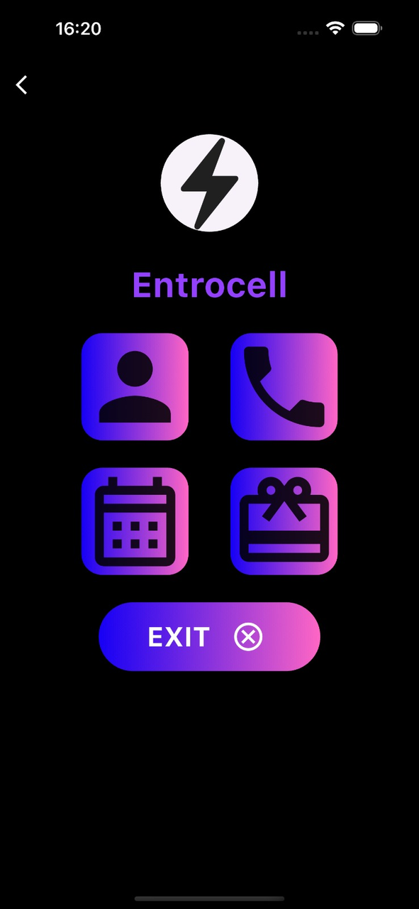
ENTROCELL UYGULAMASI ANASAYFA
Kullanıcı Anasayfasıdır Profil İconuna sahip olan kısımda kullancı profil bilgilerini görüntüleyebilecektir . Telefon ikonuna sahip olan kısımda kullanıcı kendisine ait arama kayıtarını görüntüleyebilecektir. Tarih ikonunda kalan kullanım haklarını (sms/internet/ dakika) görüntüleyebilecektir. Hediye ikonunda üyelerimize random bir şekilde dakika sms ya da internet hediyesi verilebilecektir .

Slide 6
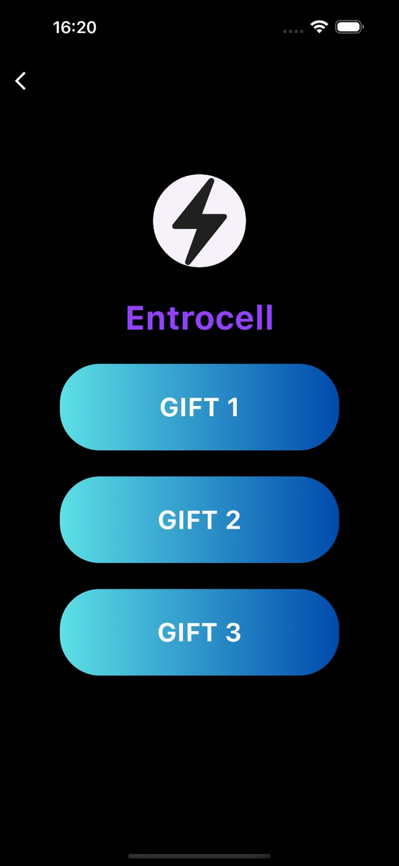
Hediye Sayfası
Kullanıcı istediği butona tıklayarak random bir şekilde sms , dakika ve internet üzerine hediye verilebilecektir

Slide 7
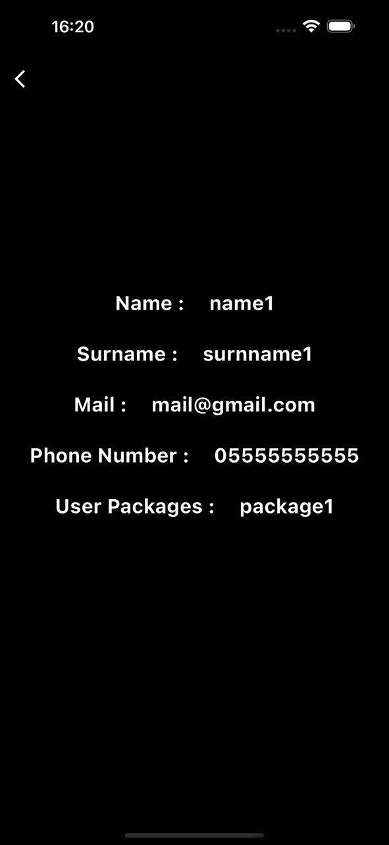
PROFİL BİLGİLERİ SAYFASI
Uygulamamızda kullanıcı girdiği bilgilere göre kullanıcı bilgilerini görüntüleyebilecektir

Slide 8
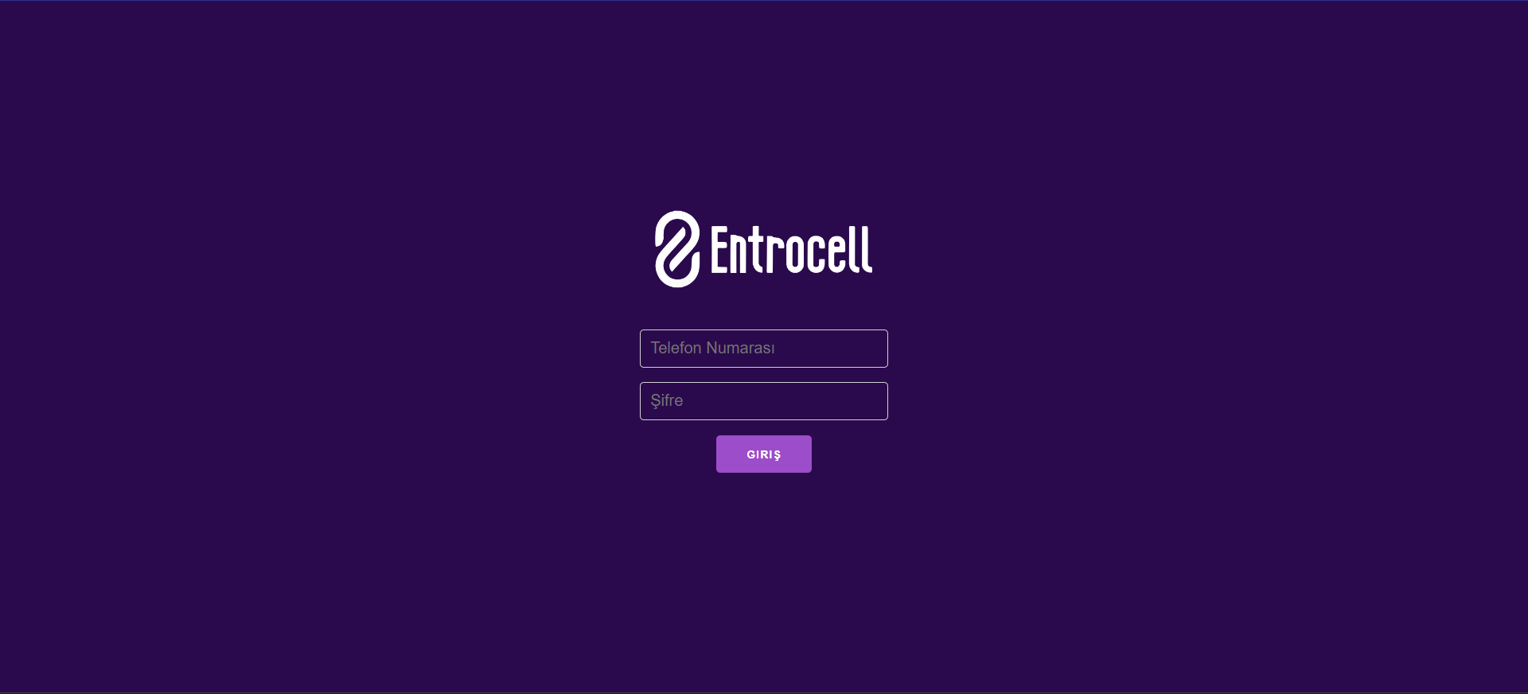
ENTROCELL WEB
Uygulamamızın bu kısmında Kullanıcı giriş ve üye olabilecektir

Slide 9

Kullanıcı bilgilerini girerek siteye yönlendirilecektir

Slide 10
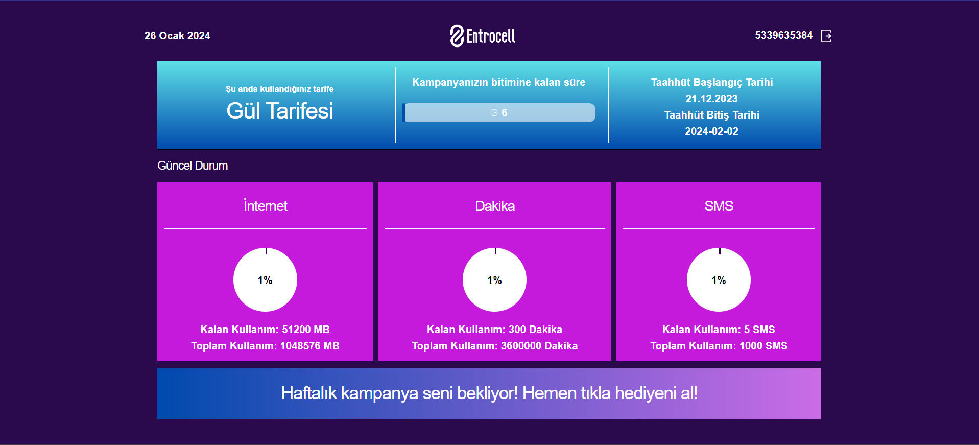
Kullanıcı Anasayfası
Kullanıcı uygulamamızda taahüt başlangıç tarihi bitiş tarihi kalan kullanım haklarını görüntüleyebilecektir

Slide 11
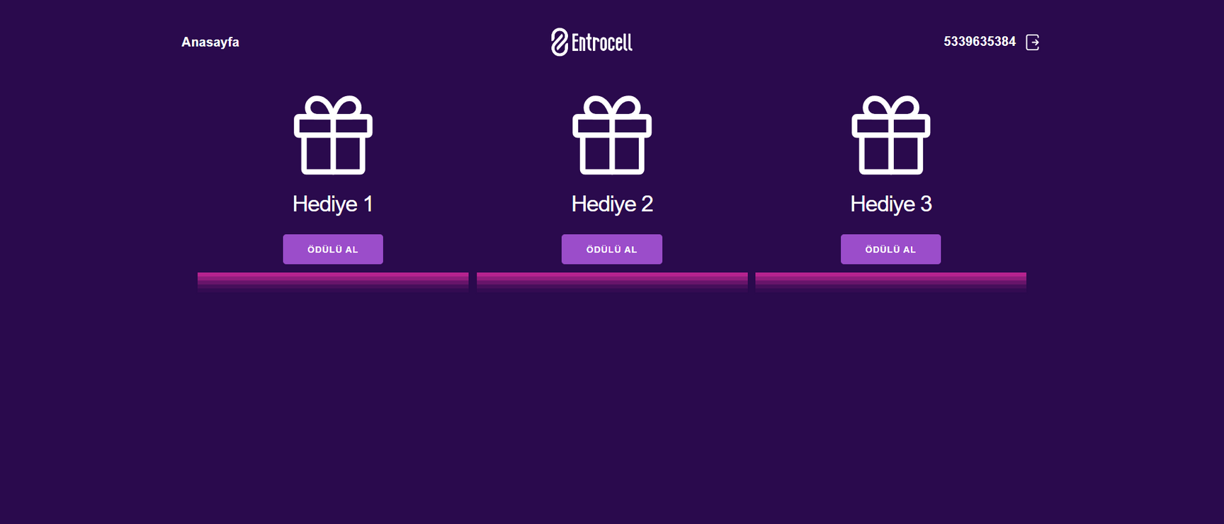
Kullanıcı istediği butona tıklayarak random bir şekilde sms , dakika ve internet üzerine hediye verilebilecektir

Slide 12
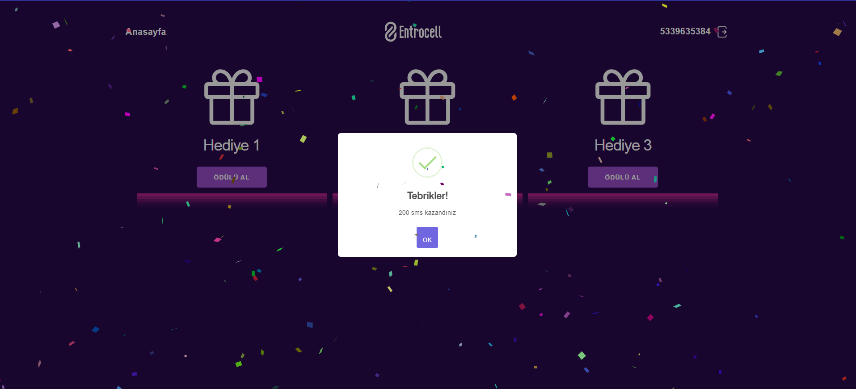
Kullanıcı istediği butona tıklayarak random bir şekilde hediyesini alacaktır

Slide 13
Kullanıcı Anasayfası, kullanıcının hesap bilgilerini ve çeşitli özelliklere erişim sağlayan bir merkezdir. Profil İconuna sahip bölümde, kullanıcı kendi profil bilgilerini görüntüleyebilir. Bu bölümde ad, soyad, kullanıcı adı, e-posta adresi gibi temel bilgiler bulunur.
Telefon İconuna sahip bölümde, kullanıcı kendi arama kayıtlarını inceleyebilir. Bu bölüm, gelen ve giden aramaların tarih, saat ve süre bilgilerini içerir. Kullanıcı, iletişim geçmişini bu alandan gözden geçirebilir.
Tarih İconu altında, kullanıcının kalan kullanım hakları görüntülenir. Bu haklar genellikle kullanıcının hattındaki kalan dakika, SMS ve internet miktarlarını içerir. Kullanıcı bu alandan güncel kullanım durumunu takip edebilir.

Slide 14
Hediye İconu bölümü, kullanıcılara rastgele şekilde dakika, SMS veya internet hediyesi verme imkanı sunar. Bu özellik, kullanıcılara sürpriz avantajlar sağlayarak deneyimlerini artırır. Kullanıcılar, bu alandan gelen hediyeleri görüntüleyebilir ve kullanabilir.
Bu anasayfa, kullanıcıların hesaplarına dair geniş bir bilgi setine kolayca erişmelerini sağlayarak kullanıcı deneyimini geliştirmeyi amaçlar. Hesap bilgileri, iletişim geçmişi ve kullanım hakları gibi önemli bilgiler kullanıcı dostu bir arayüzle sunularak, kullanıcıların hattıyla ilgili kontrolünü artırmayı hedefler.

